Slide 1
京都駅耐震改修工事 BIM活用報告
点群からのモデル化、実施設計への活用
2021.8 iPDセンター

Slide 2
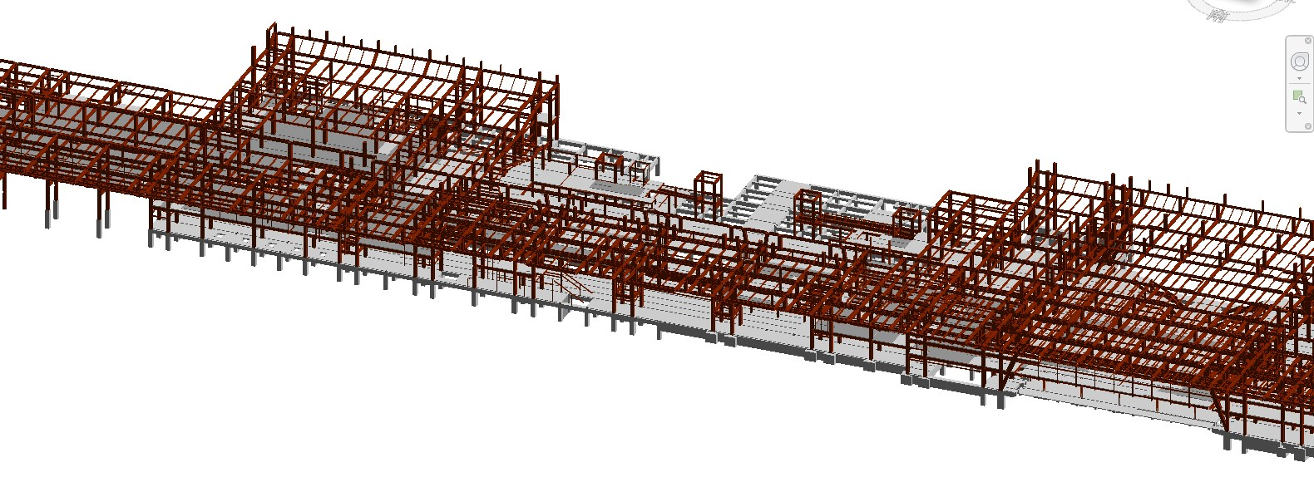
既存構造設計図より構造モデルを作成
既存の構造図（紙面）から京都駅全体の構造モデルをモデリング
入力会社は四国のセブン設計、SBSルールを遠隔で教えながら入力
変更・修正指示もすべて遠隔で行った

Slide 3
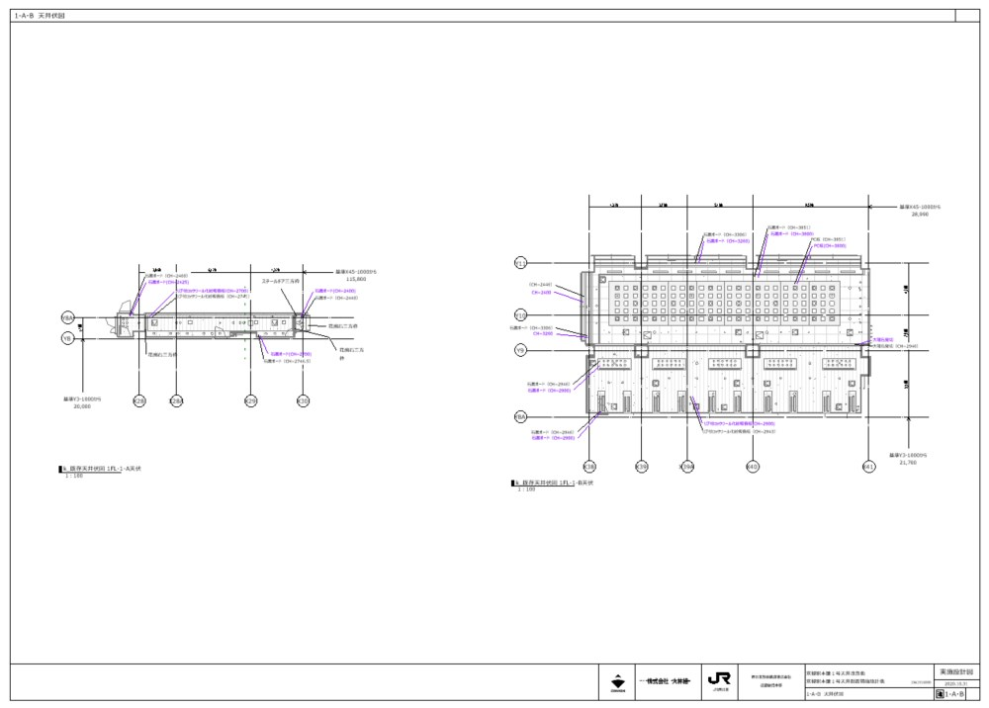
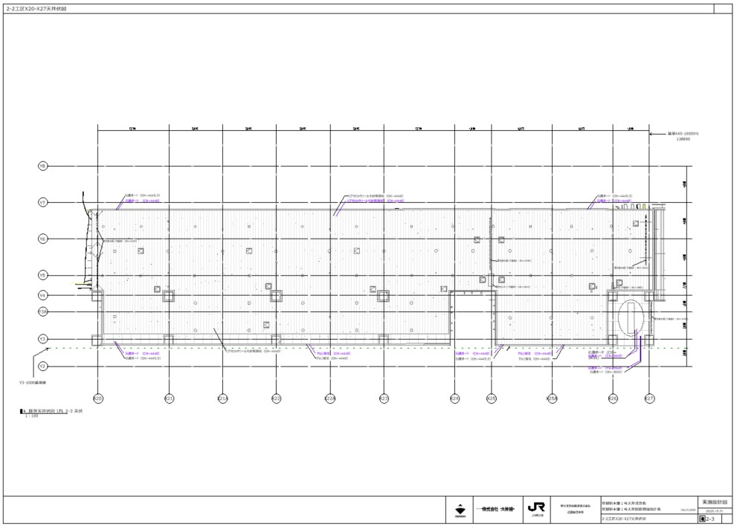
点群からモデル化した天井伏図
既存の意匠図（紙面）は天井伏図がほとんどなく、工事計画が立てられなかった
工区ごとに天井下の点群を取りモデル化した
入力会社は測量会社のクモノス、SBSルールを遠隔で教えながら入力

Slide 4
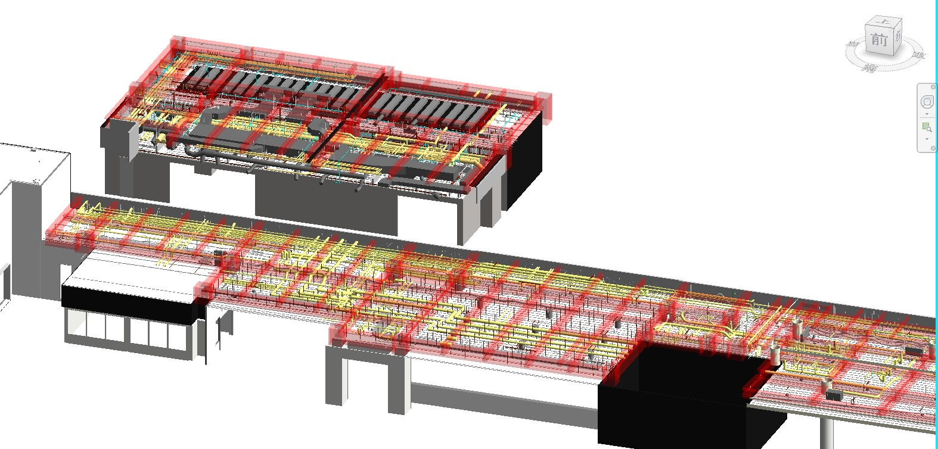
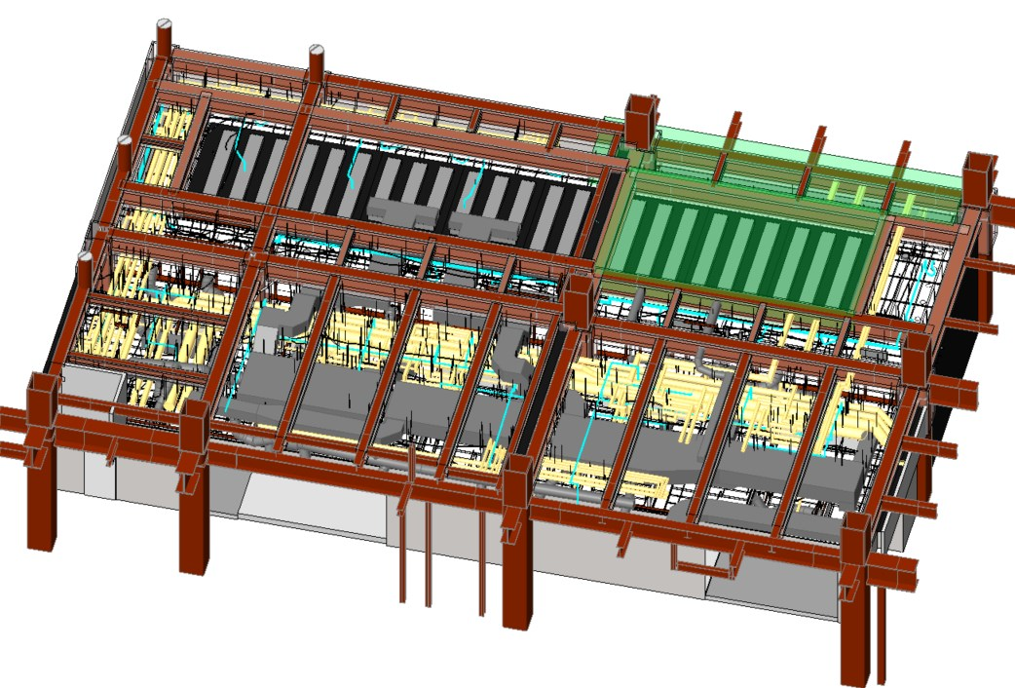
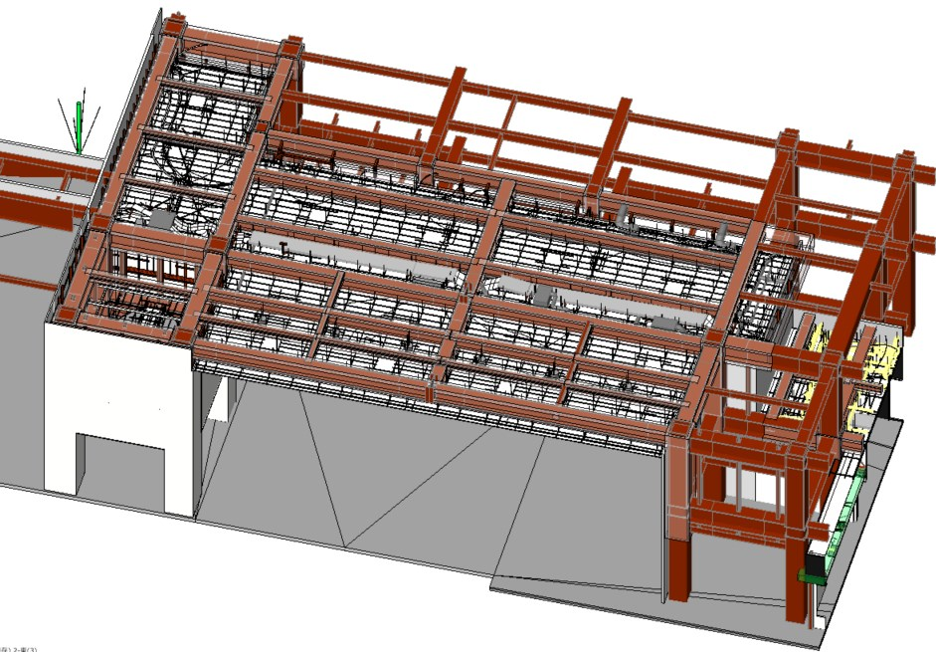
点群からモデル化した既存天井内部（1）
天井内の情報がほとんどなく、改修計画・改修工事ができない状況であった
工区ごとに天井内の点群を取りモデル化した
入力会社は測量会社のクモノス、SBSルールを遠隔で教えながら入力
1-B工区
2工区-東（抜粋）

Slide 5
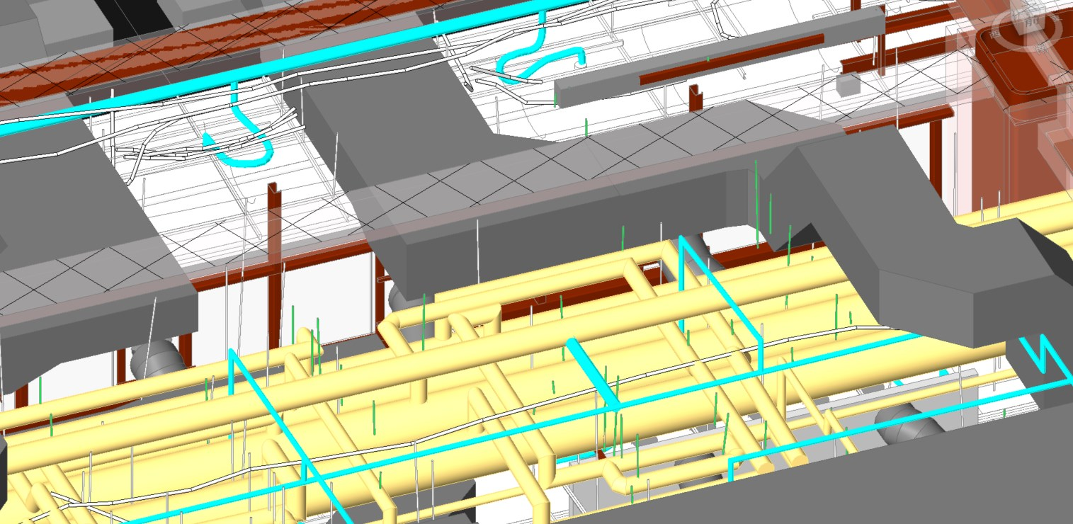
点群からモデル化した既存天井内部（2）
吊ボルト一本まで詳細モデル化

Slide 6
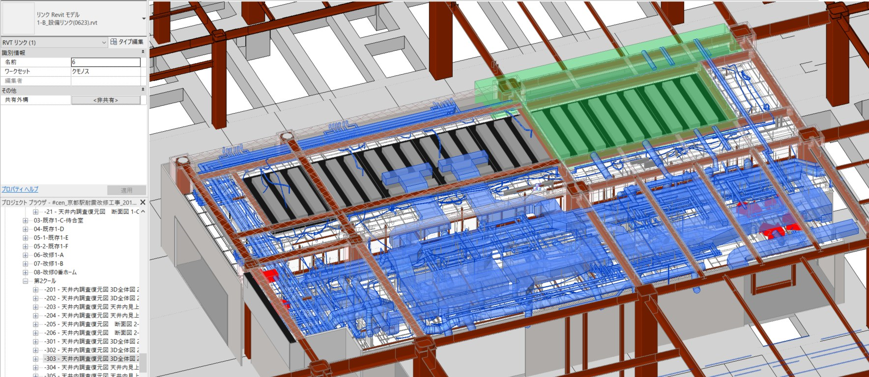
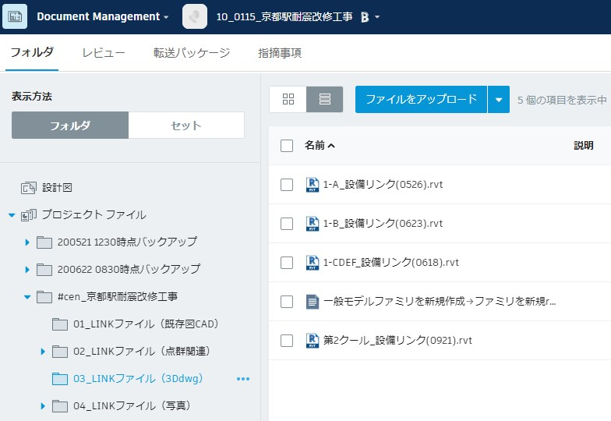
点群からモデル化した既存天井内部（3）
複雑な形状の設備モデルはRevitリンクとした ファミリ内に入れて、それをBIM360におく ※こうすることで断面を切ることができる

Slide 7
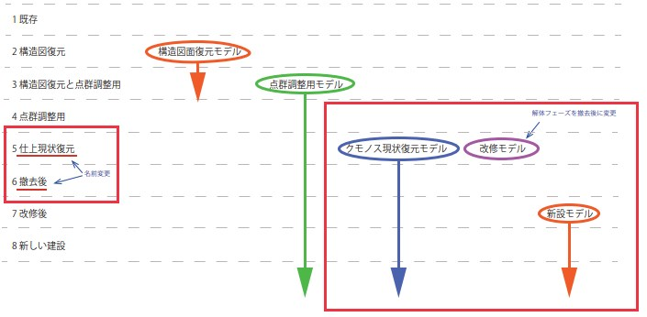
フェーズ管理
フェーズを利用してステップごとのモデリング表現を行った
詳細は下記資料を参照 ①201118_京都駅フェーズ変更.pdf ②京都駅Teams／05_天井改修(意匠・構造)（チャネル）／20201118_フェーズの設定変更（スレッド） スレッドURL：久保田奏恵: フェーズの設定変更

Slide 8
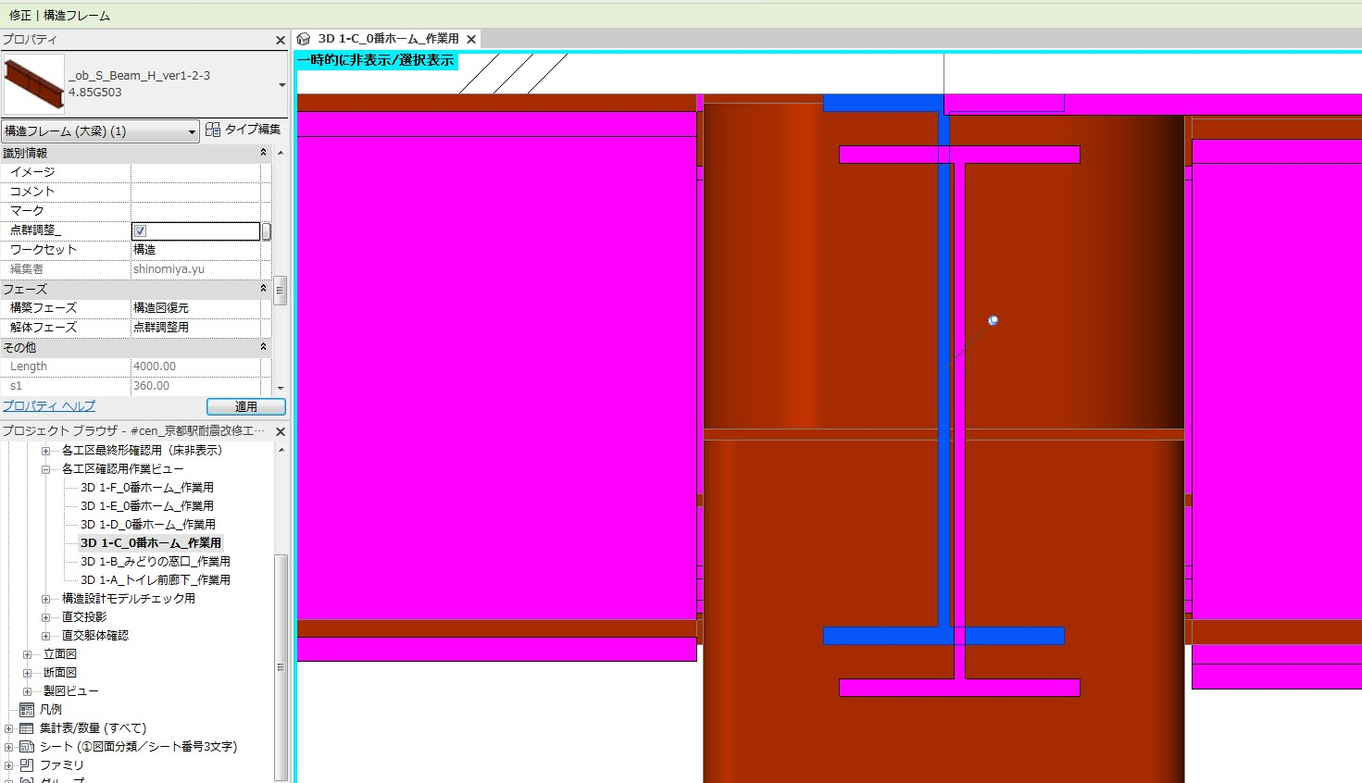
既存図面と現実（点群）のズレ調整
既存図面が施工図ではなかったことで、①点群からモデル化した要素と②既存図からモデル化した要素にずれが生じる箇所が多々あった。
フェーズ機能とチェックボックスパラを用いて、構造設計者からの指示を受けて現実（点群）に合わせたモデリングとした
②既存図面から
モデル化した梁
①点群から
モデル化した梁

Slide 9
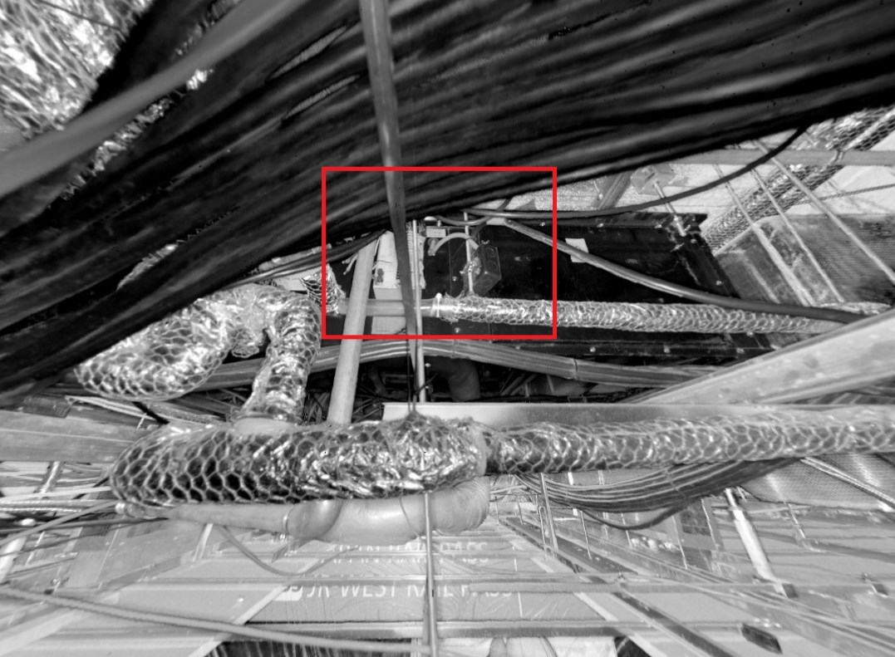
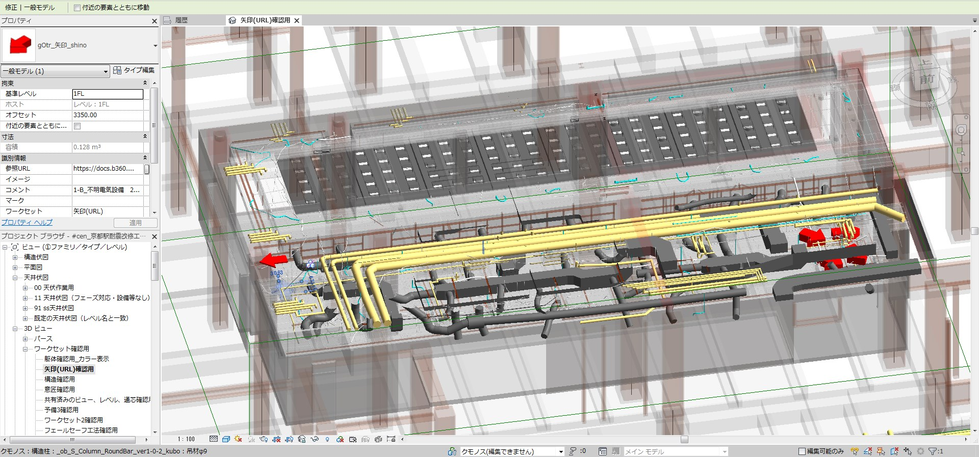
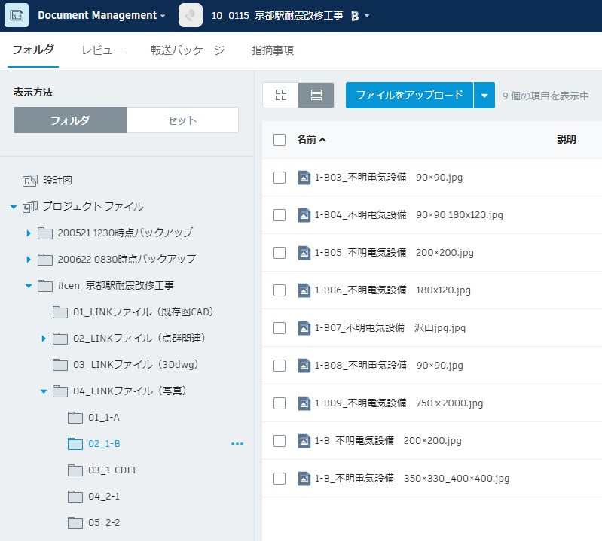
参照URLパラメータで写真をリンク
天井内の複雑な設備機器を簡易表現した際（詳細モデルリング不要箇所）、近傍に矢印型の ファミリを配置し参照URLパラメータを利用しBIM360に置いた画像とリンクさせた

Slide 10
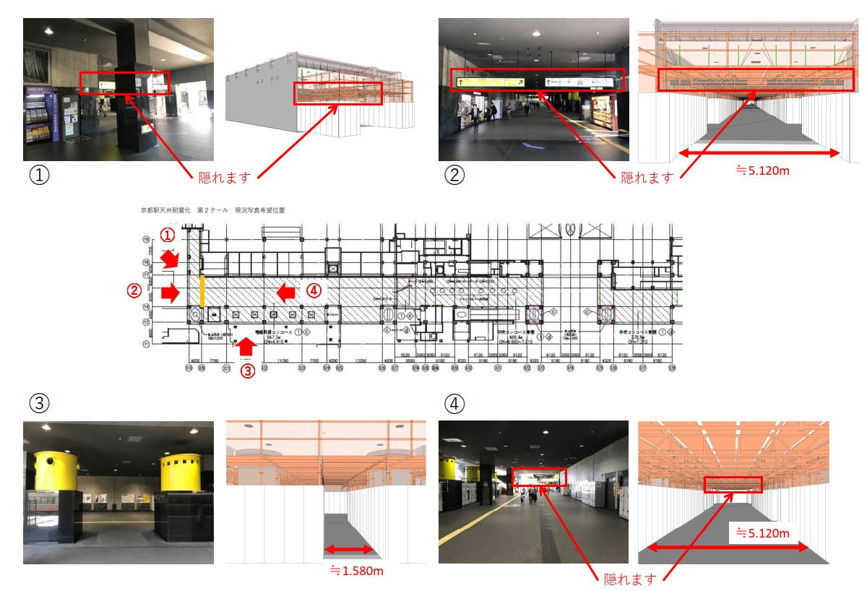
仮設足場計画（リニューアル部）
サテライトモデルで仮設足場をモデリング
仮設足場で隠れる看板を客先へ提示し打合せ

Slide 11
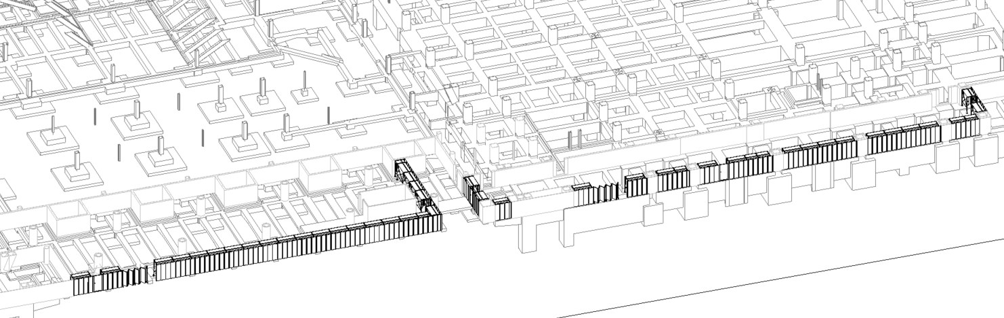
仮囲い計画（工事事務所）
工事事務所にて工事用の仮設仮囲いのモデリングを行った
工事事務所のモデリング勉強を兼ねたので、セントラルモデル・RN作成の仮設モデルをリンクさせた別の仮設用ファイルで作業を行った

Slide 12
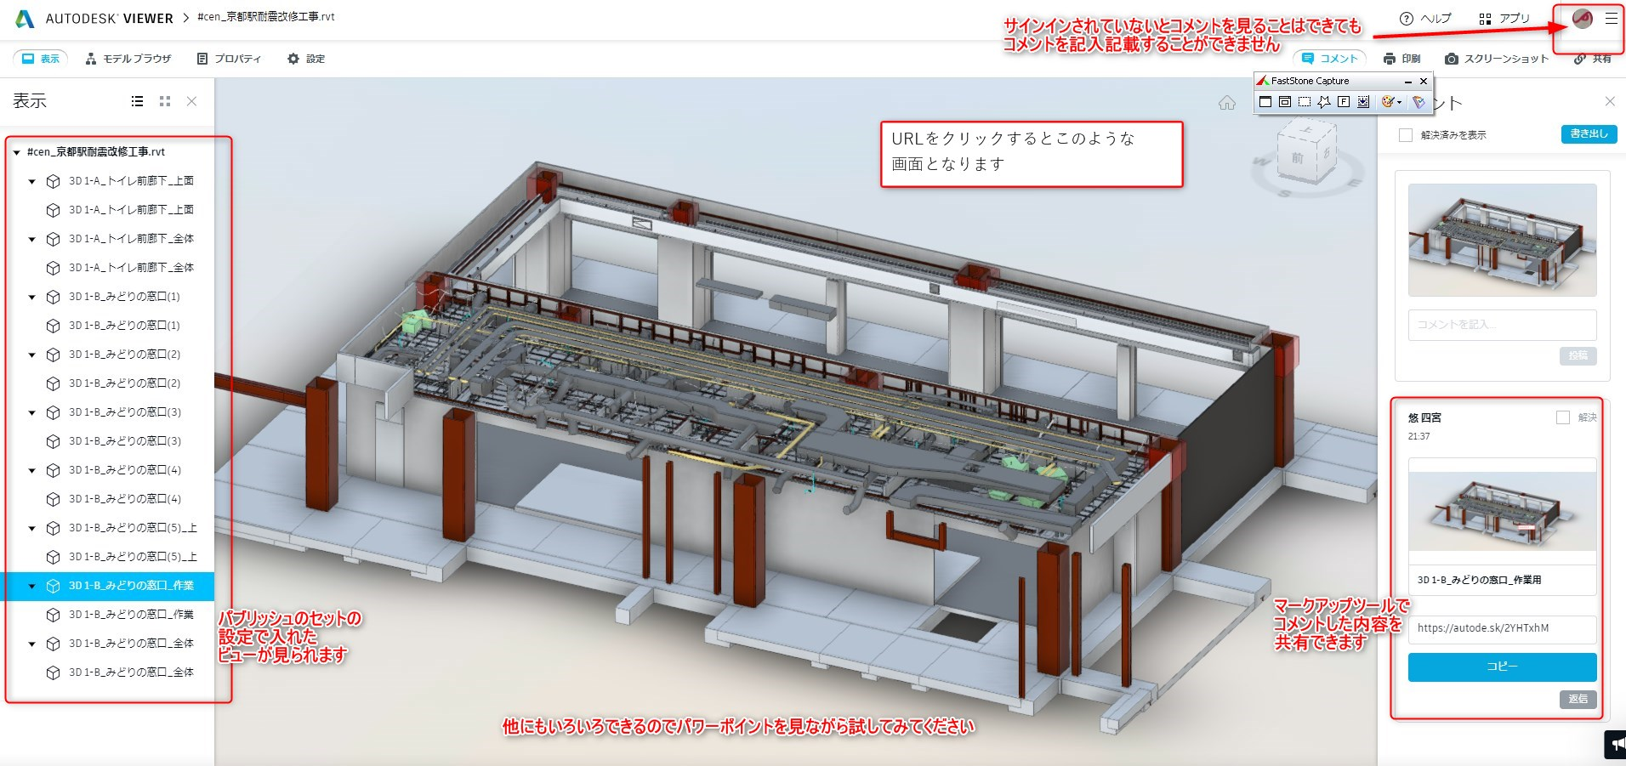
客先へのモデル提示 ①Autodesk Viewer
第一クールの既存モデル作成完了後、客先へモデルを提示する際にAutodesk Viewerを用いた
実際に3Dモデルを見ながら打合せをすることにより施工困難箇所が明確になり、 一部工法変更に至った
Autodesk Viewerの概要 ①Revitでビューをパブリッシュし、そのデータをURL化する ※パブリッシュ、URL化共に時間がかかる ②URLをクリックするだけでパブリッシュしたデータが見られる 見る側はライセンスやソフトがなくてもモデルを見ることができる（くるくるしたり切断したり） ③Autodeskアカウントでサインインしていないとできる機能は制限される ※文字の書き込みとかはできない ④URLには期限がある（30日間） ⑤URLさえ分かると誰でも見れてしまうので セキュリティは高くないと言える

Slide 13
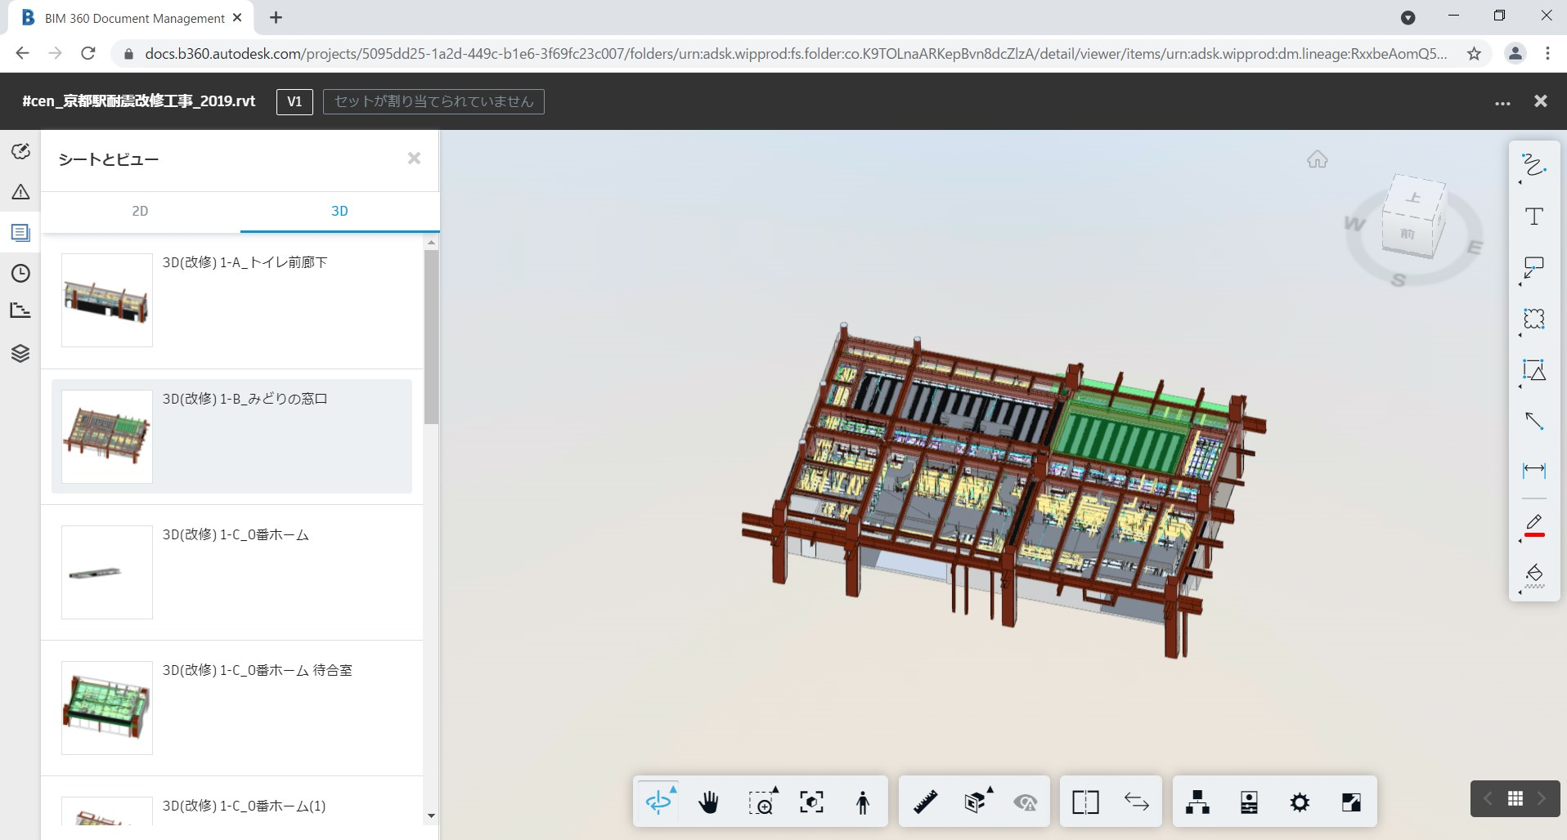
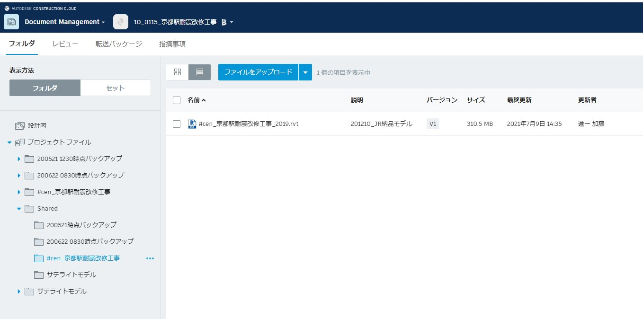
客先へのモデル提示 ②BIM360
最終的な3Dモデル（セントラル、仮設）の納品をBIM360のShared機能を用いて行った
モデルの一部分のみを客先公開する方法
公開モデル「説明」欄に納品日を記載
BIM360での公開手順の概要 ①客先にてAutodeskアカウント登録 ②プロジェクトメンバーへ招待（権限レベル：DocumentManagementのみ） ③Sharedフォルダ権限設定（権限レベル：表示のみ） ④パブリッシュモデルをアップ（パッケージ作成→共有）
納品日を記載

Slide 14
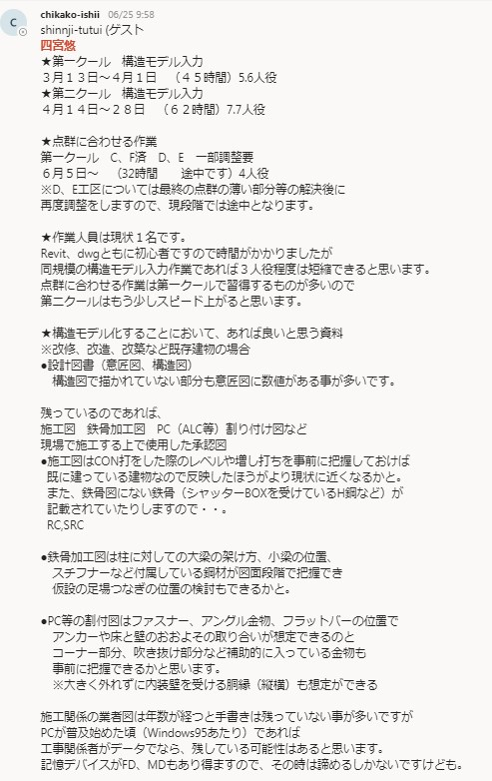
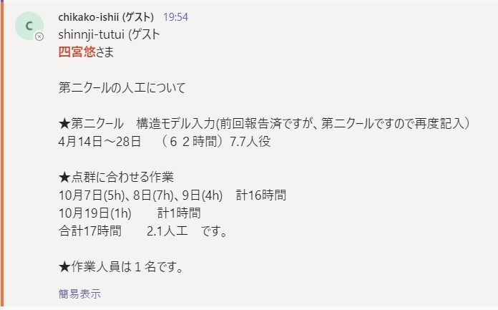
作業人工（セブン設計）
最終報告受けていません。
加藤さん請求書等で
分かれば記載願います
第1クール
第1クール 構造モデル入力：６人工
点群合わせ：４人工
第2クール 構造モデル入力：８人工
点群合わせ：２人工
第2クール

Slide 15
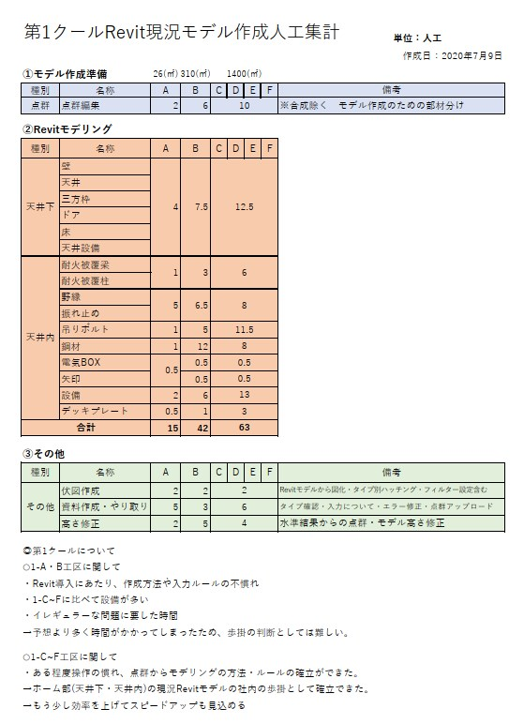
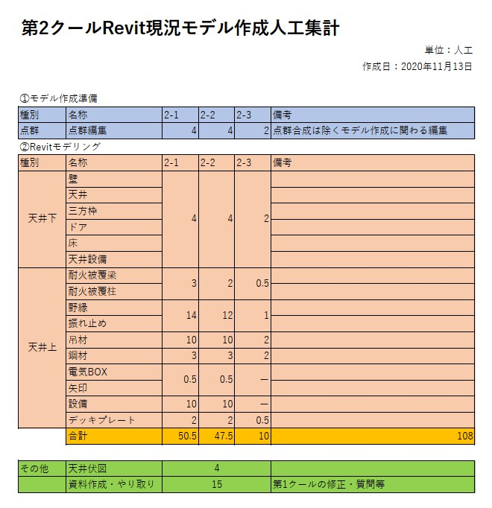
作業人工（クモノス）
第1クール 点群調整：１８人工
モデリング・図面化：１４０人工
その他（レベル調整）：１１人工
第2クール 点群調整：１０人工
モデリング・図面化：１１２人工
その他：１５人工
第1クール
第2クール

Slide 16
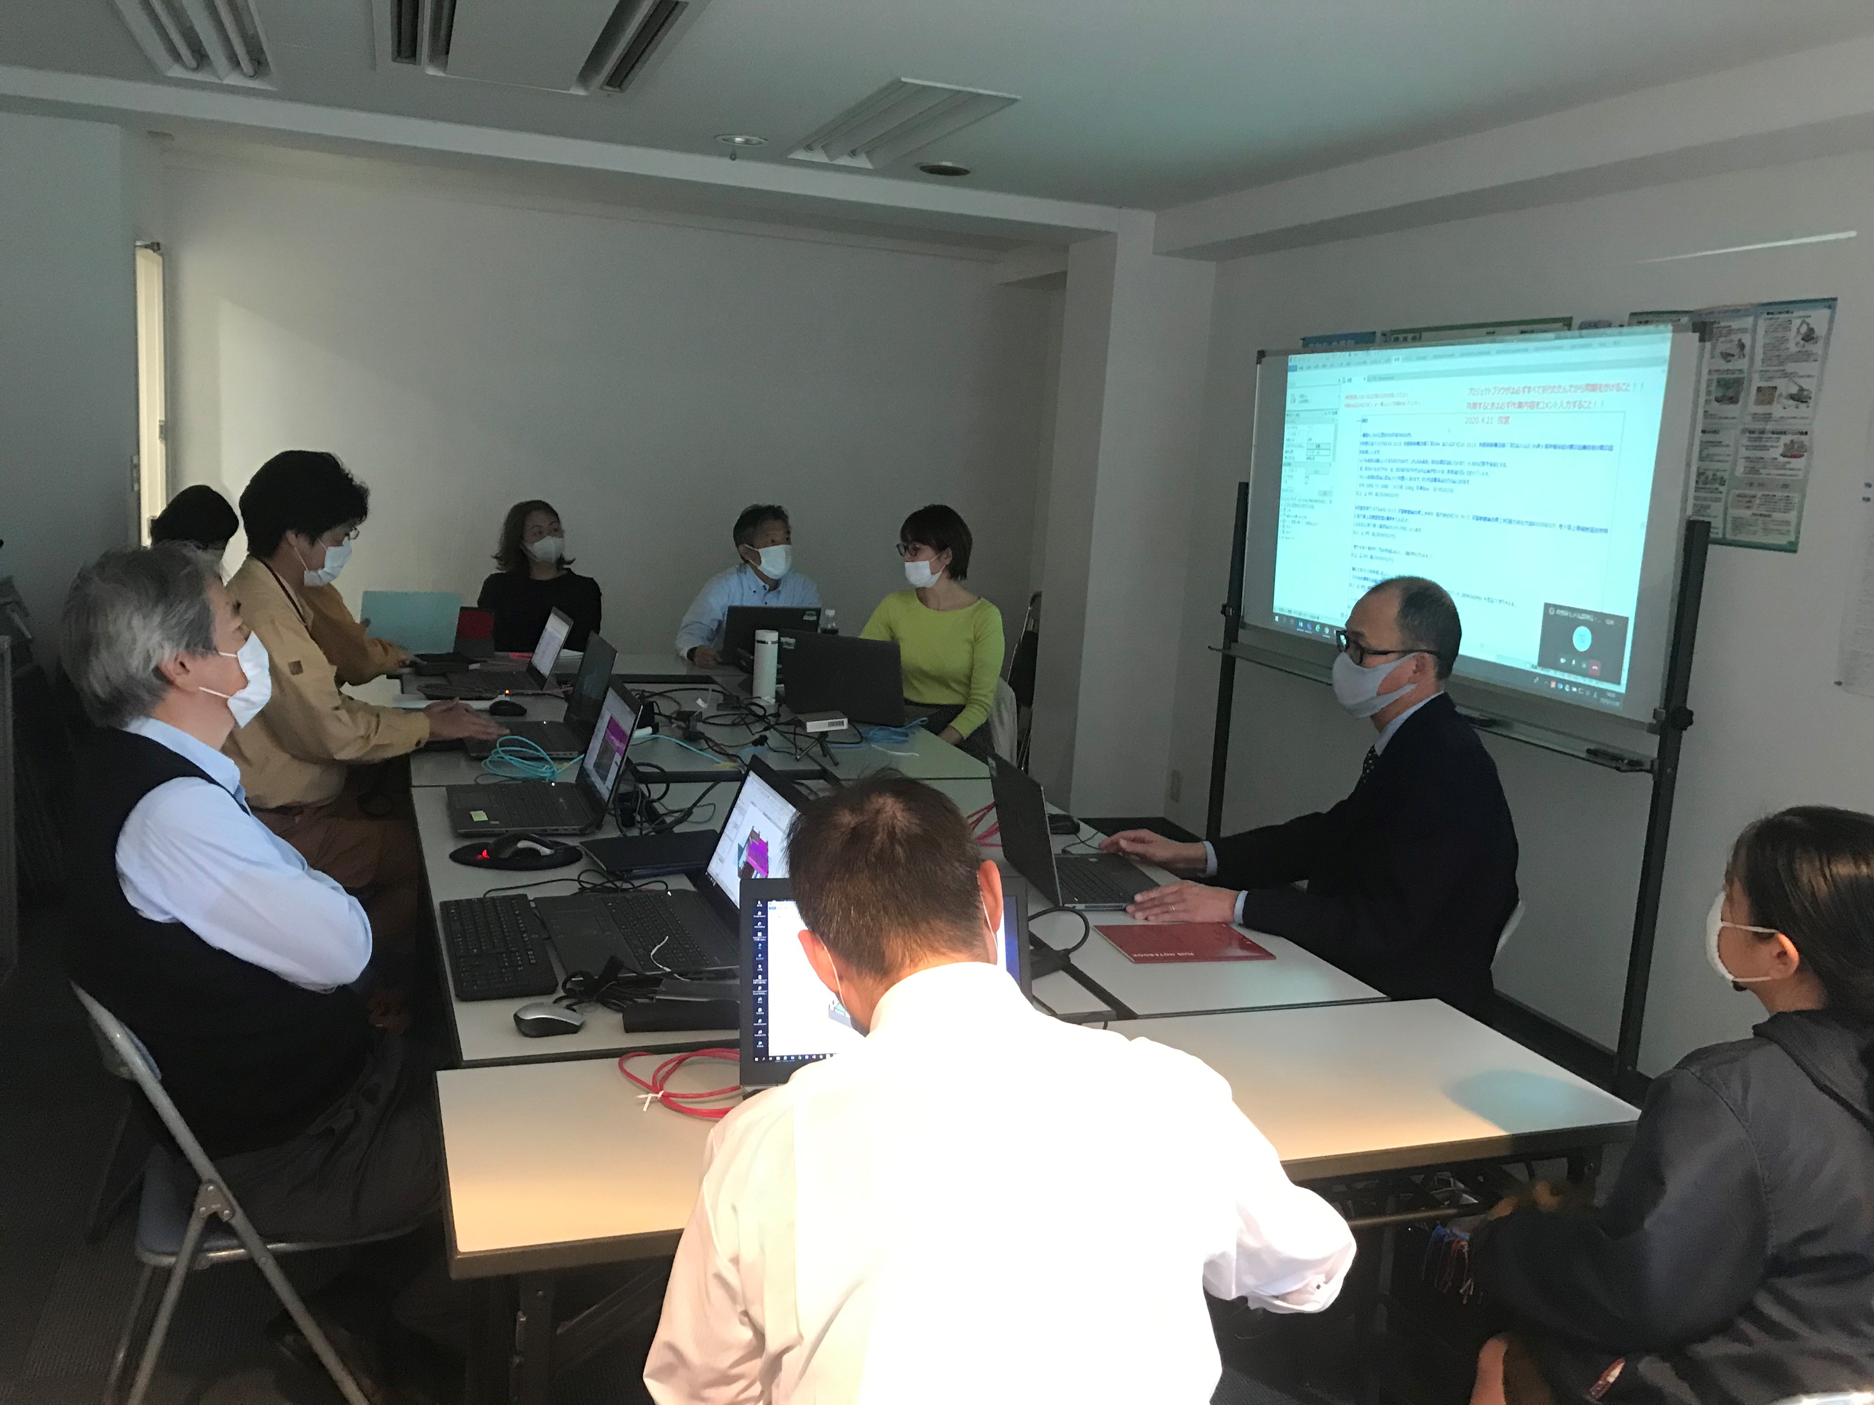
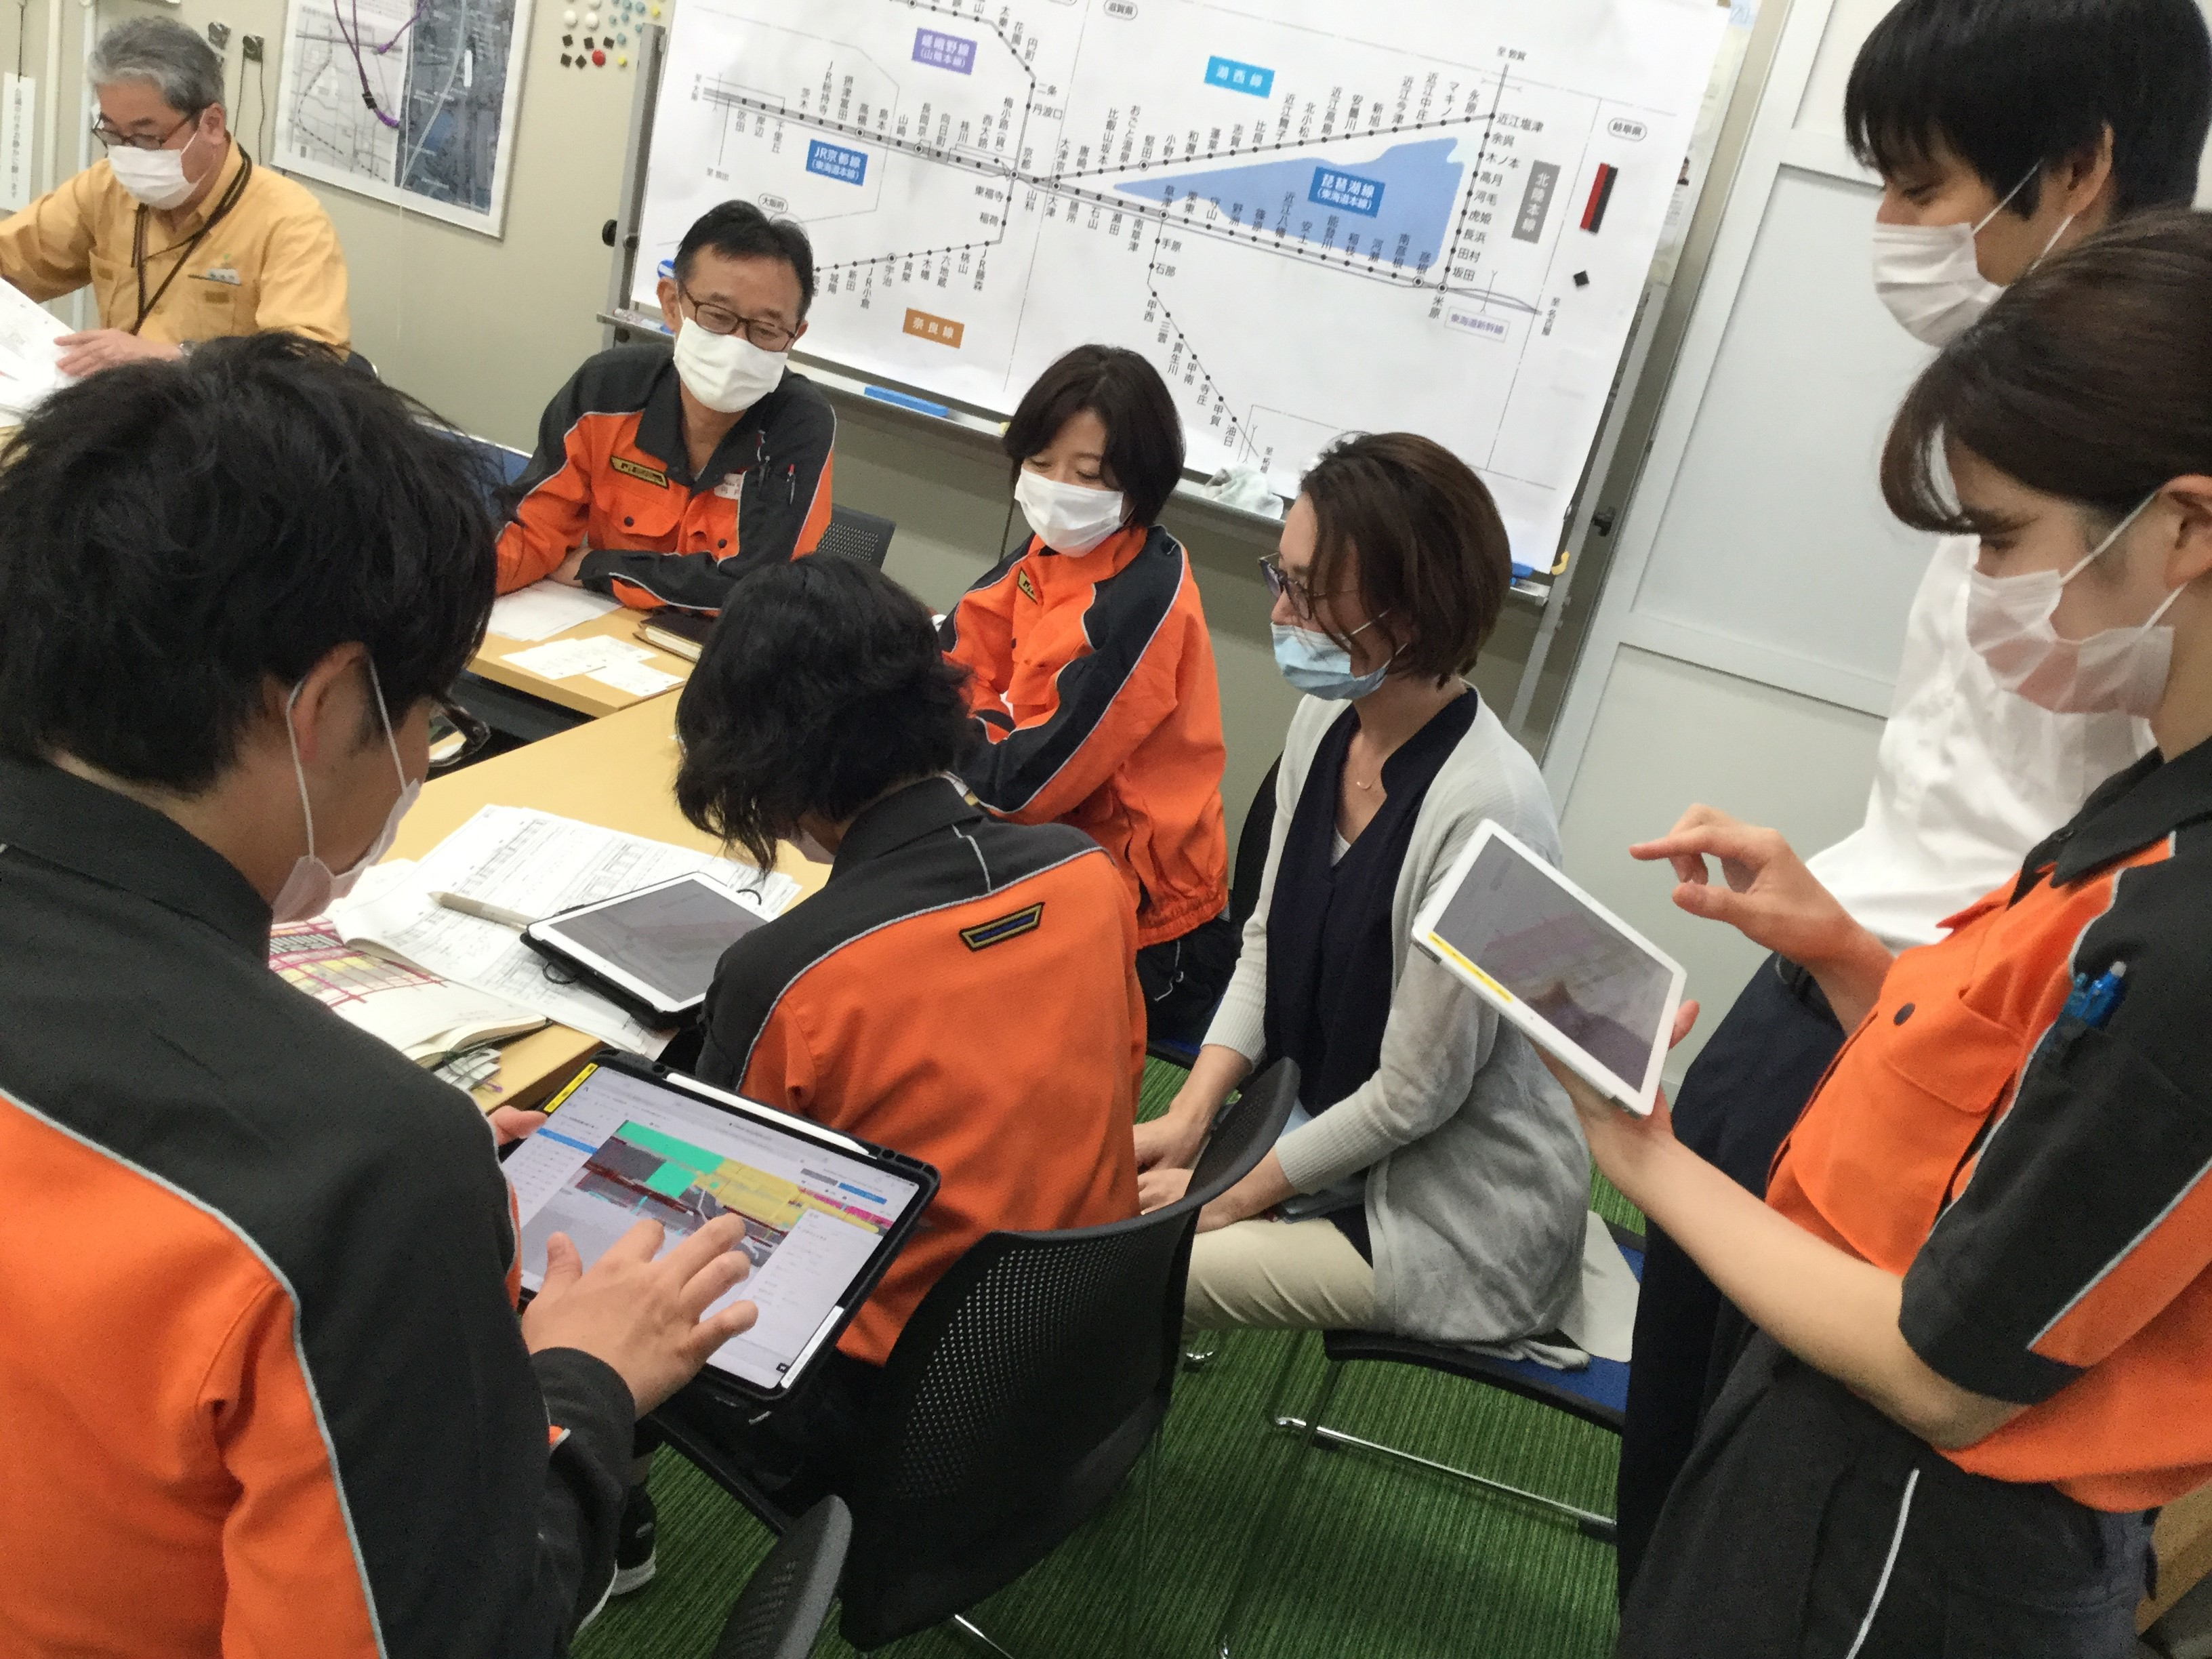
打合せ写真
現場へのモデル説明会
客先へのViewer説明会

